Slide 1
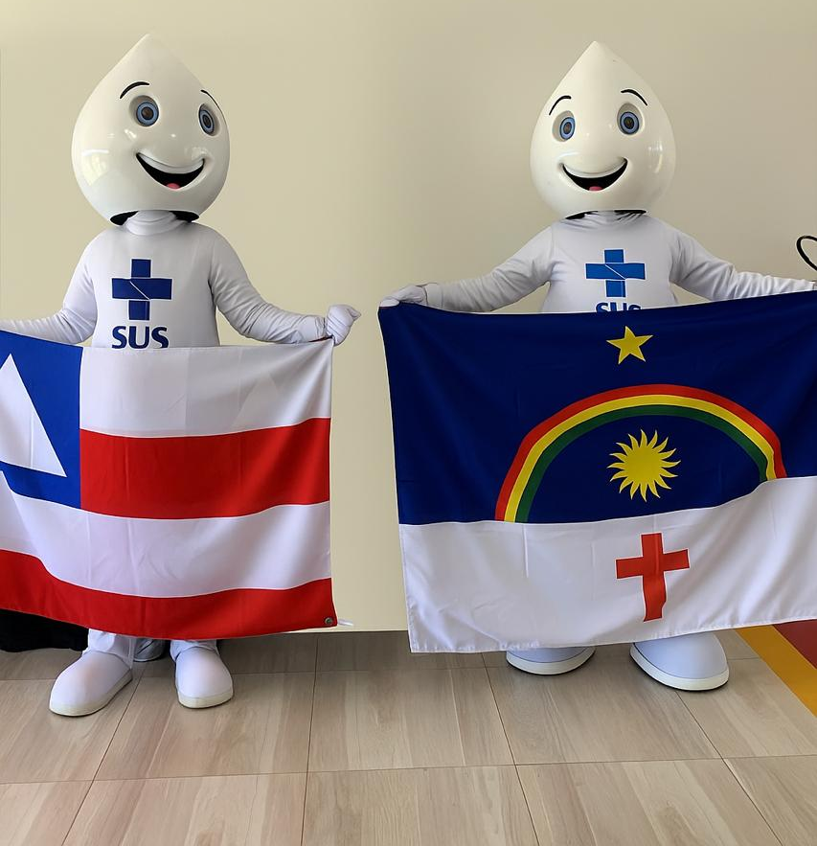

I Fórum do Vale do São Francisco de Emergência em Saúde Pública: integração interestadual para fortalecimento da resposta a crises sanitárias
Kalliny Mirella Gonçalves Barbosa; Eliane Oliveira da Silva; Luiza Garziera; Alita Ruth Ferraz de Lucena; Laís Ferrari dos Santos; Katia Sampaio Coutinho; Angélica Rodrigues De Souza Costa; Maria Angélica Matias Ferreira; Hallmeberg Lucena Silva; Ana Célia de Almeida Carvalho
VIII Gerência Regional de Saúde do Estado de Pernambuco (VIII Geres)

Slide 2
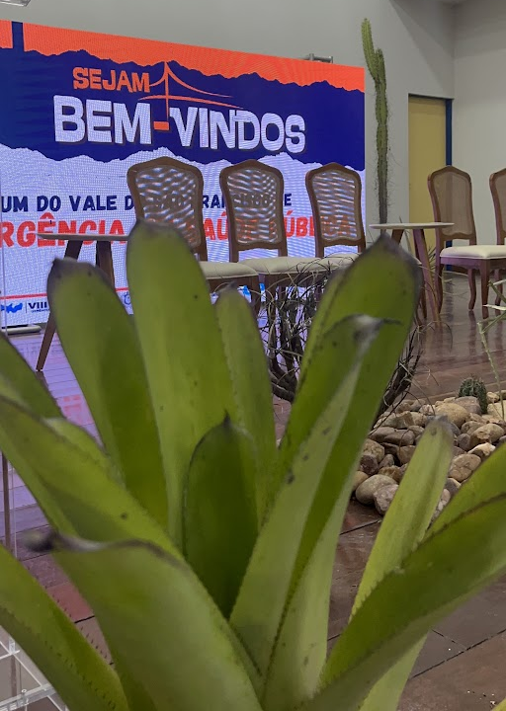
PERÍODO DE REALIZAÇÃO/
OBJETO DA EXPERIÊNCIA

Slide 3


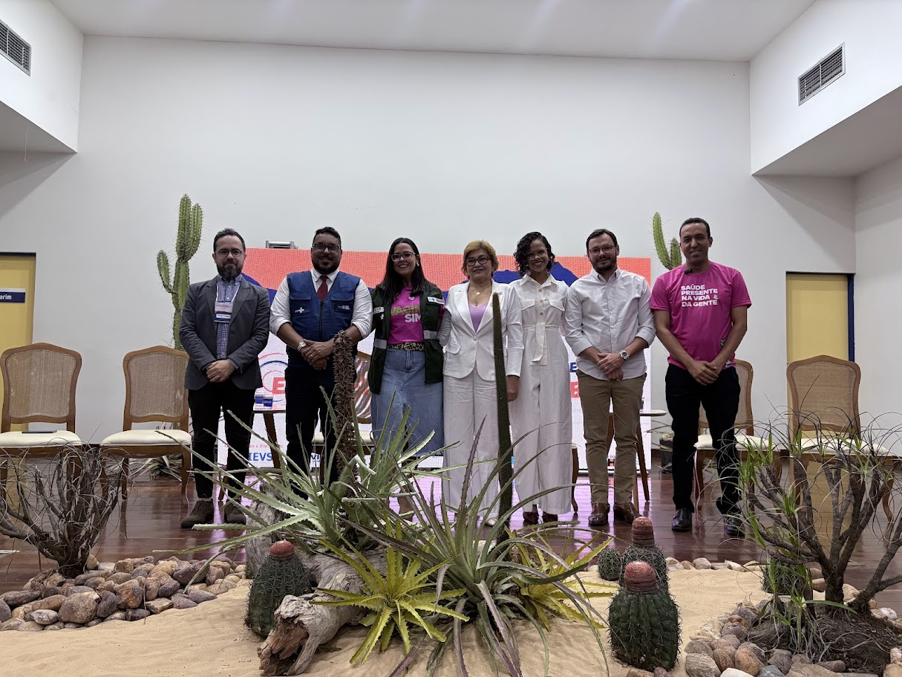
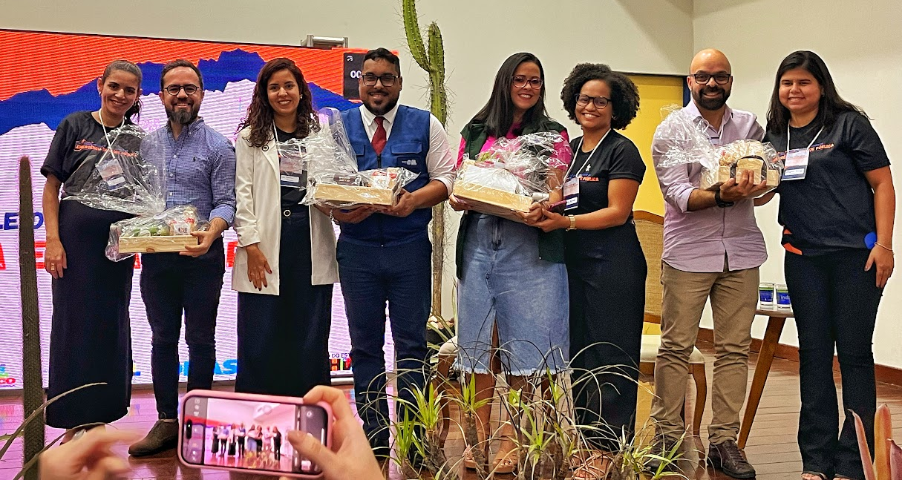
PERÍODO DE REALIZAÇÃO/
OBJETO DA EXPERIÊNCIA
Congresso Pernambucano de Inovação & Integração em Saúde - CPIIS
I Mostra Pernambucana de Experiências Exitosas em Saúde (MEX-SAÚDE PE)
Período de Realização
O evento foi realizado em 10 de outubro de 2025 no Auditório do SEST SENAT em Petrolina (PE).
Objeto da Experiência
Integração interestadual e intersetorial nas ações de vigilância e resposta às emergências em saúde pública.

Slide 4
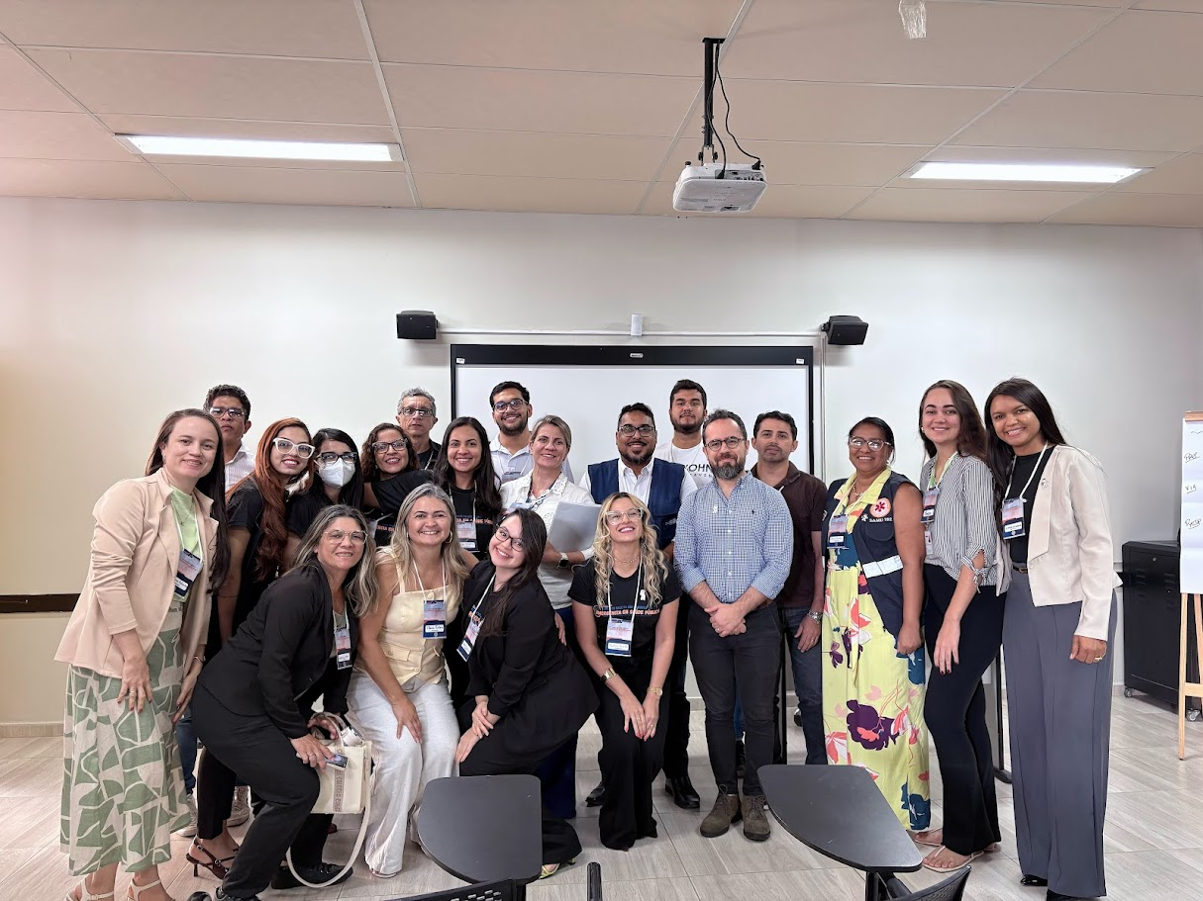
OBJETIVOS

Slide 5
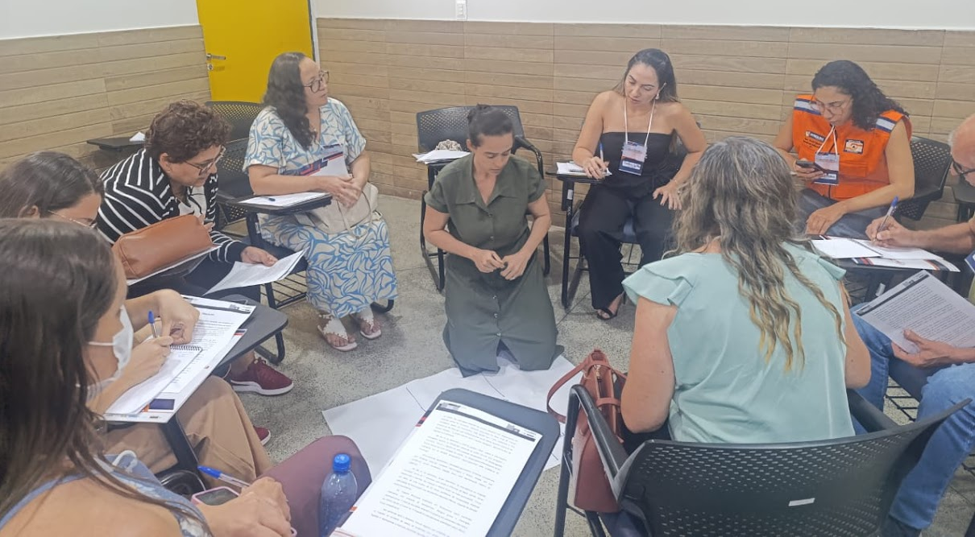
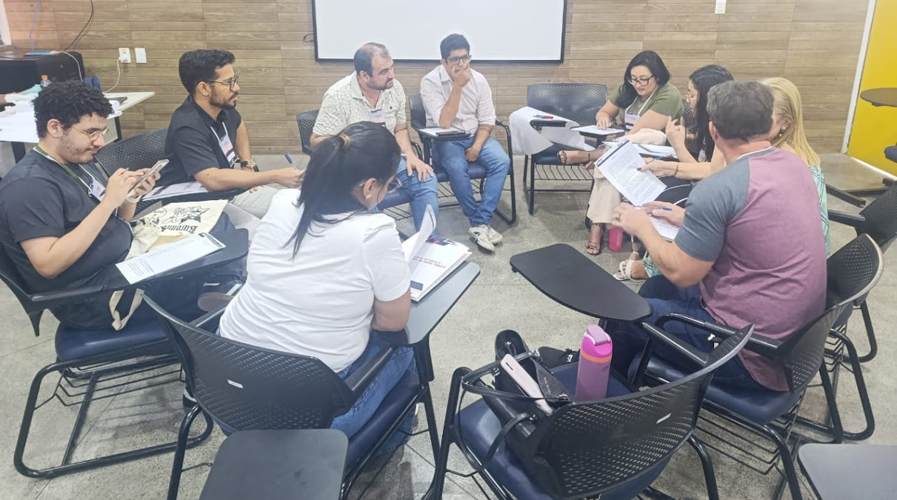
Congresso Pernambucano de Inovação & Integração em Saúde - CPIIS
I Mostra Pernambucana de Experiências Exitosas em Saúde (MEX-SAÚDE PE)
OBJETIVOS
Fortalecer a articulação entre redes de vigilância, atenção à saúde, defesa civil e demais instituições na prevenção e resposta às emergências em saúde pública, promovendo o intercâmbio de experiências e boas práticas entre os estados de Pernambuco e Bahia.

Slide 6
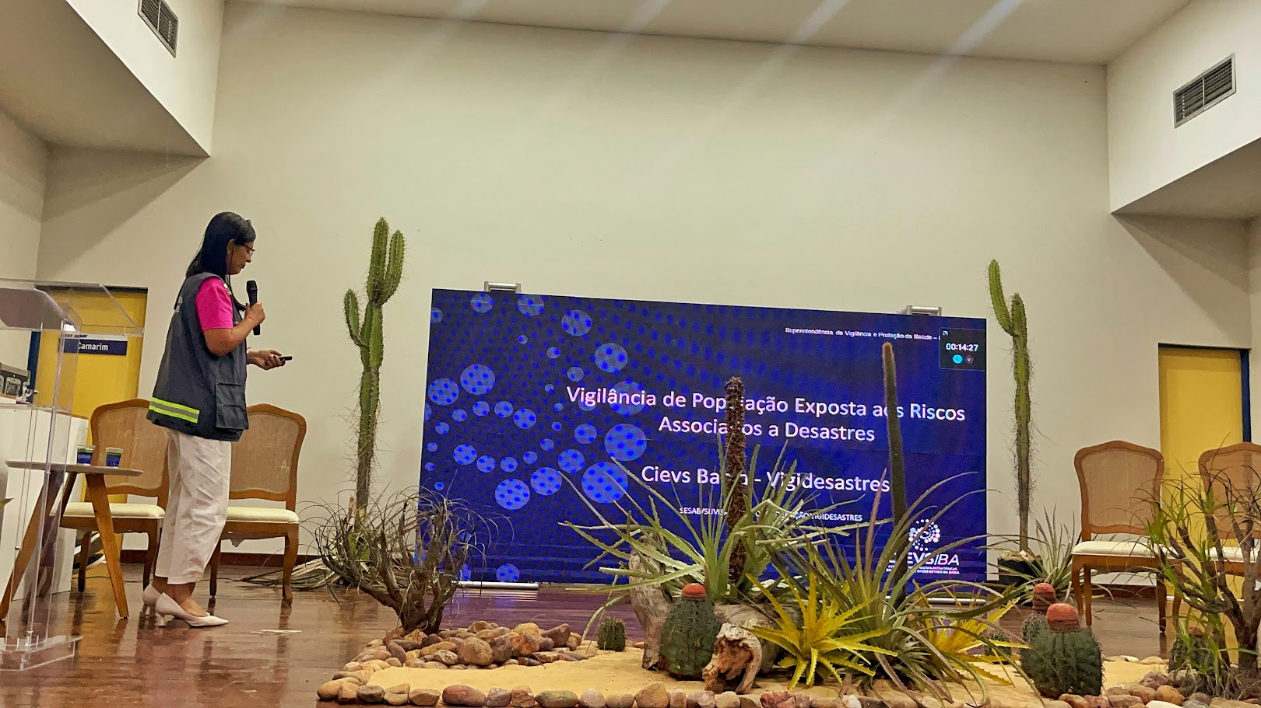
DESCRIÇÃO DA EXPERIÊNCIA

Slide 7




DESCRIÇÃO DA EXPERIÊNCIA
Congresso Pernambucano de Inovação & Integração em Saúde - CPIIS
I Mostra Pernambucana de Experiências Exitosas em Saúde (MEX-SAÚDE PE)
Secretarias Estaduais de Pernambuco e Bahia
Ministério da Saúde
Emergências em Saúde Pública: preparação, vigilância e resposta no SUS
Desafios e estratégias da Vigilância em Saúde no enfrentamento a Intoxicação por Metanol
Contexto geral das Emergências em Saúde Pública em Pernambuco
72° Batalhão de Infantaria de Caatinga
Gestores municipais, instituições de ensino e profissionais de 17 municípios.
I Fórum do Vale do São Francisco de Emergência em Saúde Pública

Slide 8
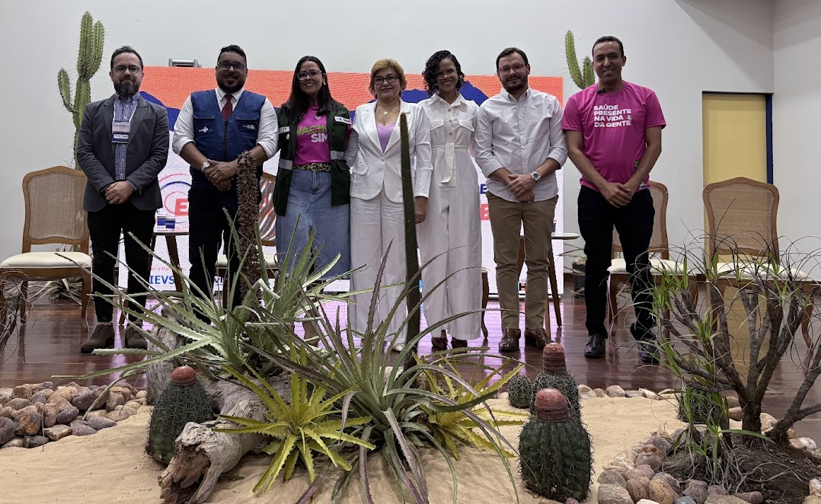
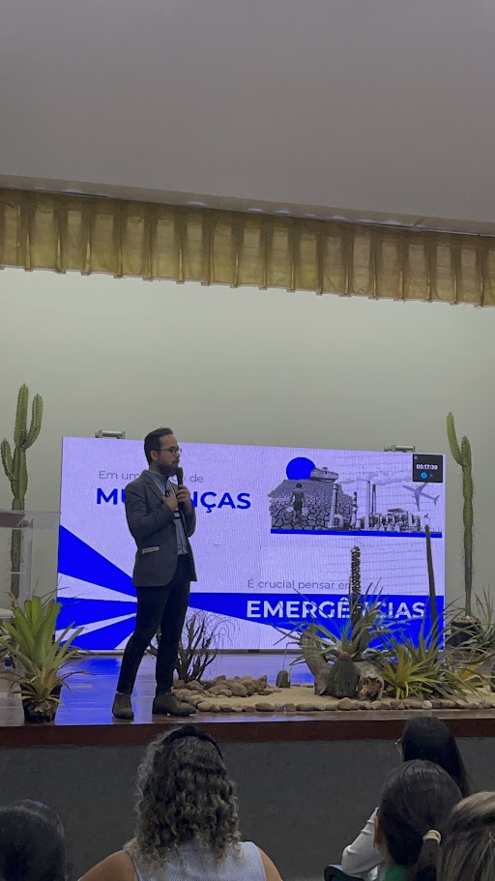
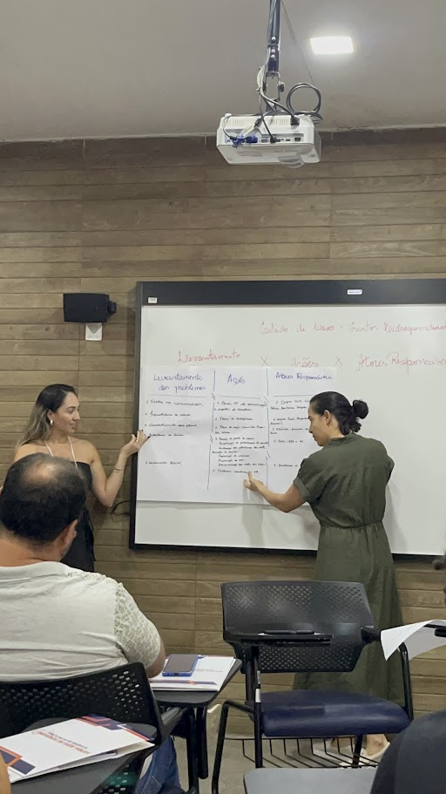
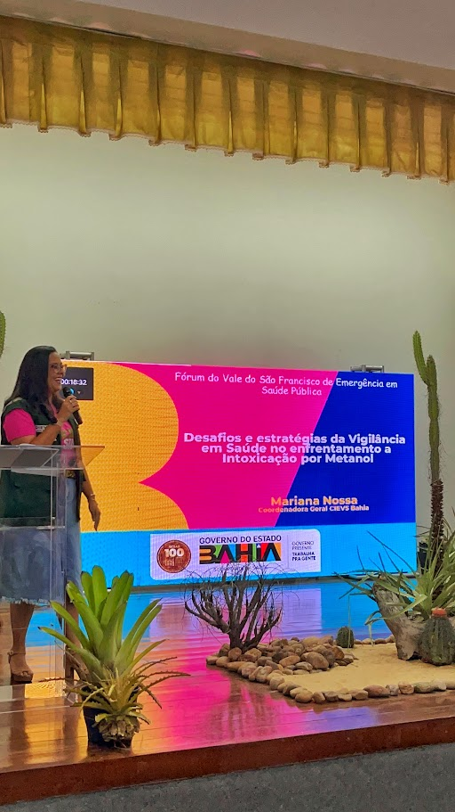
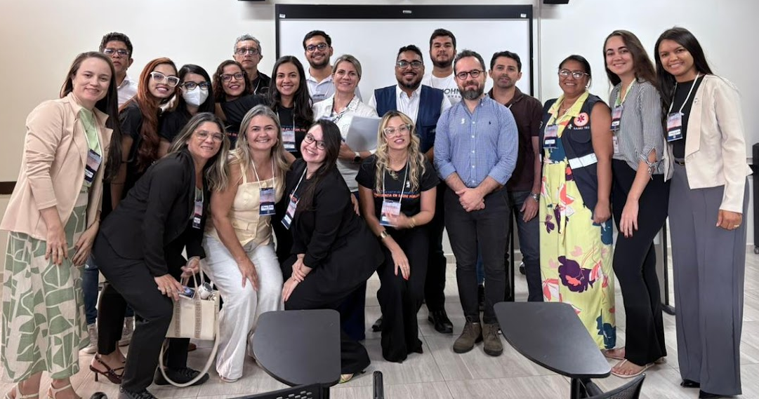

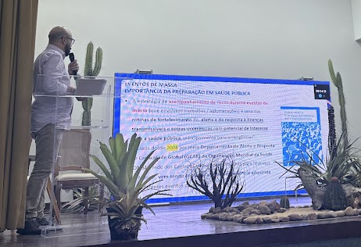
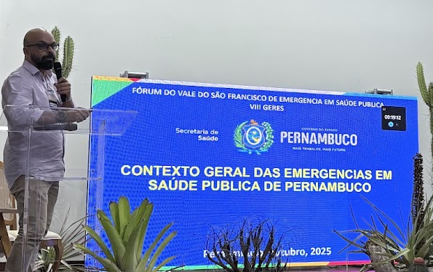
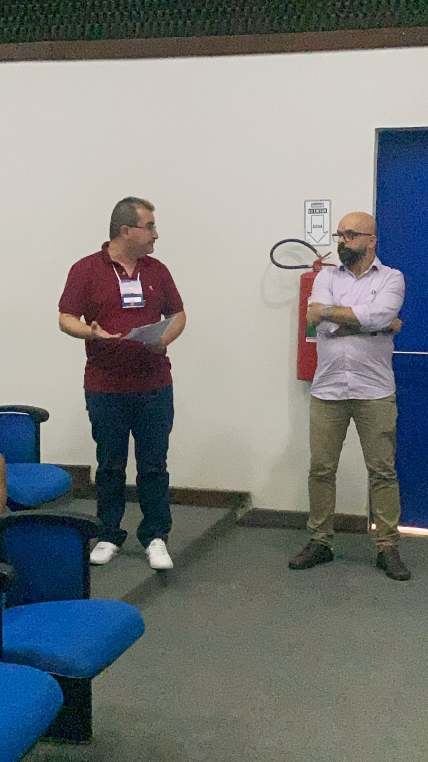
DESCRIÇÃO DA EXPERIÊNCIA
Congresso Pernambucano de Inovação & Integração em Saúde - CPIIS
I Mostra Pernambucana de Experiências Exitosas em Saúde (MEX-SAÚDE PE)
CERIMÔNIA DE ABERTURA
EPICENTRO DAS EMERGÊNCIAS
MESA TEMÁTICA
EXPERIÊNCIAS

Slide 9
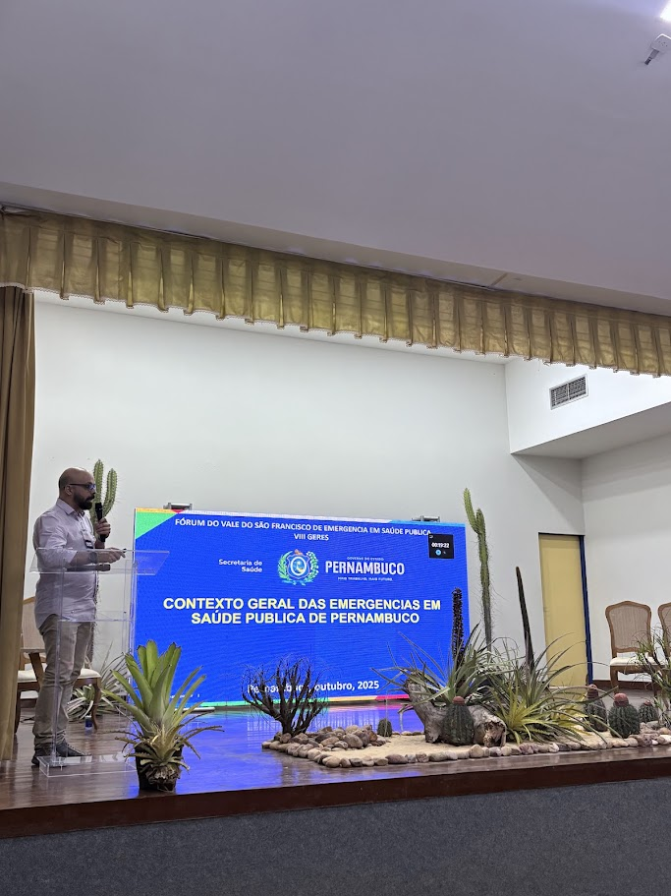
RESULTADOS

Slide 10
Congresso Pernambucano de Inovação & Integração em Saúde - CPIIS
I Mostra Pernambucana de Experiências Exitosas em Saúde (MEX-SAÚDE PE)
RESULTADOS
Resposta efetiva
Trabalho interestadual
O fórum consolidou o diálogo entre gestores e profissionais, ampliando a compreensão da atuação frente às crises climáticas, agravos emergentes e desassistência populacional.
Fortalecimento das parcerias entre os estados, compartilhamento de fluxos e criação de estratégias conjuntas de preparação, comunicação de risco e gestão integrada de crises.
O evento gerou propostas concretas para aprimorar a preparação dos municípios diante das emergências de saúde pública.

Slide 11
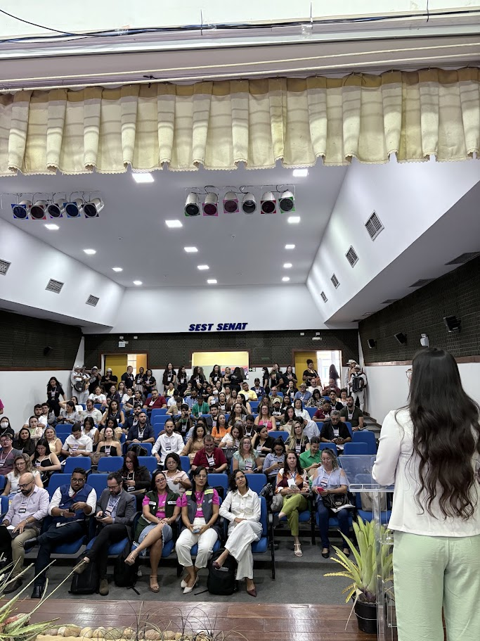
APRENDIZADO E ANÁLISE CRÍTICA

Slide 12
Congresso Pernambucano de Inovação & Integração em Saúde - CPIIS
I Mostra Pernambucana de Experiências Exitosas em Saúde (MEX-SAÚDE PE)
APRENDIZADO E ANÁLISE CRÍTICA
IN
TE
GRA
ÇÃO
O momento promovido pela VIII GERES em parceria com o Núcleo Regional de Saúde Norte da Bahia demonstrou que a integração entre os estados é essencial para uma resposta eficiente às emergências sanitárias.
Importância da preparação técnica, da comunicação interinstitucional e do protagonismo dos territórios na gestão de riscos
Reflexão sobre a fragilidade dos municípios frente às emergências sanitárias
Necessidade de institucionalizar espaços permanentes de cooperação interestadual no Vale do São Francisco.

Slide 13
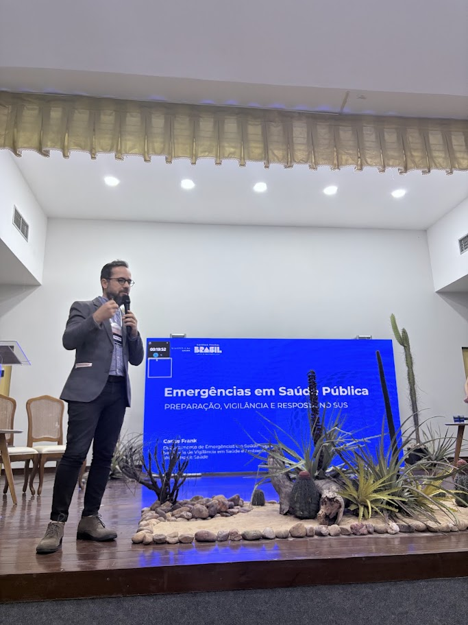
CONCLUSÃO E/OU
RECOMENDAÇÕES

Slide 14

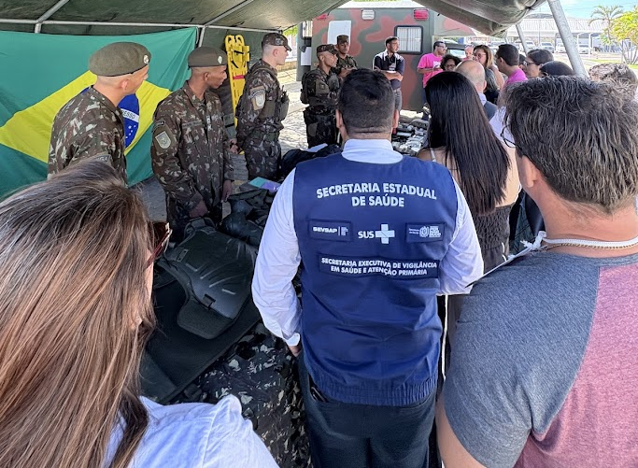
Congresso Pernambucano de Inovação & Integração em Saúde - CPIIS
I Mostra Pernambucana de Experiências Exitosas em Saúde (MEX-SAÚDE PE)
CONCLUSÃO E/OU RECOMENDAÇÕES
A experiência representou um marco na consolidação da governança regional em saúde pública, fortalecendo I Macrorregião Interestadual de Saúde do Vale do Médio São Francisco Pernambuco e Bahia (PEBA) e reforçando a necessidade de continuidade das ações conjuntas entre os estados. Recomenda-se a realização periódica de fóruns e capacitações intersetoriais, com ênfase na vigilância integrada e na equidade territorial na resposta às emergências

Slide 15
AGRADECIMENTOS

Slide 16
















Congresso Pernambucano de Inovação & Integração em Saúde - CPIIS
I Mostra Pernambucana de Experiências Exitosas em Saúde (MEX-SAÚDE PE)
AGRADECIMENTOS

Slide 17








Congresso Pernambucano de Inovação & Integração em Saúde - CPIIS
I Mostra Pernambucana de Experiências Exitosas em Saúde (MEX-SAÚDE PE)
AGRADECIMENTOS
Gratidão é semente que floresce onde há parceria. Cada gesto, cada apoio, cada presença, foi luz que acendeu o caminho desta construção coletiva.
Neste encontro de saberes e experiências, renovamos a certeza de que a inovação em saúde não nasce do acaso, mas da união de mãos, de mentes que sonham e de corações que acreditam em um SUS potente.
A cada município parceiro, a cada instituição aliada, a cada profissional que dedicou seu tempo e energia, nossa mais profunda gratidão.

Slide 18

OBRIGAD@!
Kalliny Mirella Gonçalves Barbosa
VIII GERES
vigilanciasaude8geres@gmail.com

